Slide 1
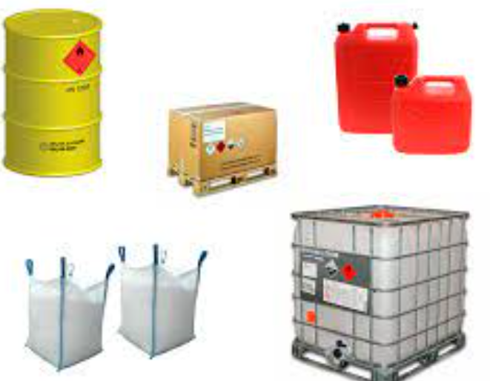
Тара, ее назначение и характеристика
Маркировка

Slide 2
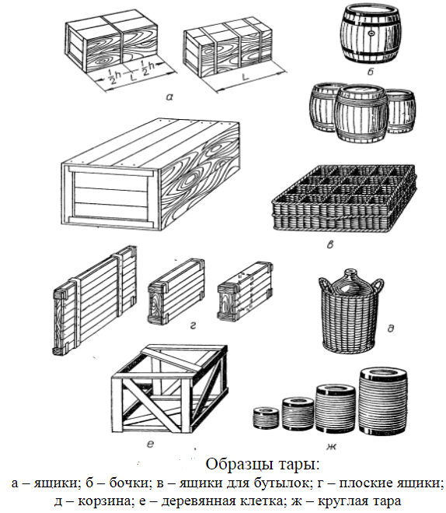
Тара — это упаковочная конструкция для транспортировки, продажи или конечного использования продукции.
Тара должна соответствовать роду и характеру перевозимого груза, иметь прочность, обеспечивающую возможность применения погрузочно-разгрузочных механизмов, многоярусной укладки и т.д.
Тара бывает:
- специальная– предназначенная для перевозки определенных видов грузов (бочки для масла, солений, сельди, баллоны и др.)
- универсальная–служащая для перевозки различных грузов

Slide 3
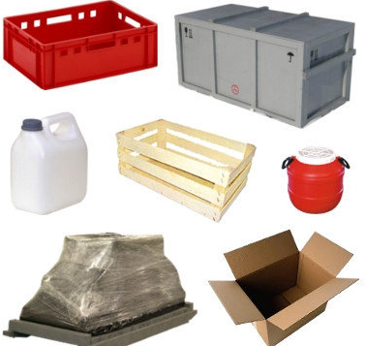
При перевозке затаренного груза употребляются 2 определения массы:
1) нетто – чистая масса самого груза;
2) брутто – масса груза вместе с тарой.
При выборе вида тары необходимо учитывать, что плата за перевозку груза взимается за массу брутто, поэтому упаковка груза в тяжелую тару вызывает увеличение расходов на транспортирование грузов

Slide 4
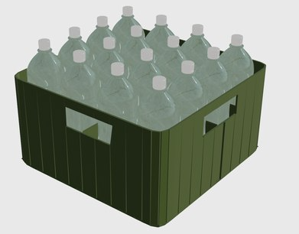
В зависимости от материала изготовления тара бывает деревянная, металлическая, стеклянная, керамическая, пластмассовая, текстильная, бумажно-картонная и т. д.; по степени жесткости — жесткая (ящики, бочки), полужесткая (корзины) и мягкая (мешки, тюки, эластичные оболочки).
При перевозке некоторых видов груза применяется двойная тара (супертара). Например, консервы в жестяных банках, молоко в бутылках затариваются в ящики. В этом случае банки, бутылки – тара, а ящики –супертара.

Slide 5
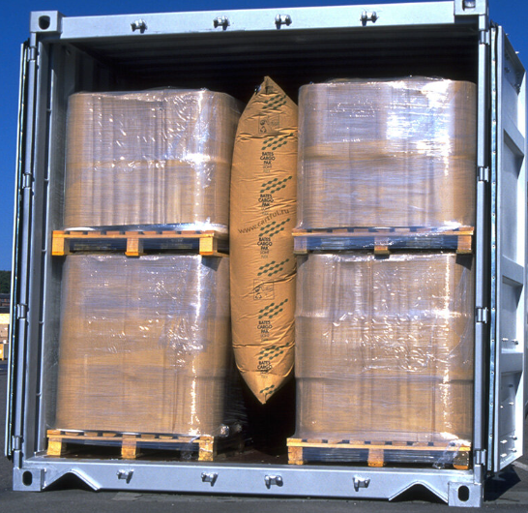
Классификация тары:
1. По назначению выделяют транспортную, производственную и потребительскую тару. Транспортная тара является самостоятельной транспортной единицей, обеспечивающей эффективность транспортировки и выполнения погрузочноразгрузочных работ (ящик, бочка и т.д.).
Производственная тара предназначена для хранения, перемещения и складирования грузов в производстве.
Потребительская тара поступает к конечному потребителю вместе с продукцией и обеспечивает удобство ее потребления (банка, бутылка и т.д.).

Slide 6
2. По условиям обращения тару подразделяют на разовую и многооборотную.
Разовая тара предназначена для однократного использования (пакет, мешок).
Многооборотная тара – транспортная тара, прочностные показатели которой рассчитаны на ее многократное применение. Под оборотом тары понимают ее обращение между двумя последовательными заполнениями.
3. По конструктивным решениям различают следующие разновидности тары: разборную, неразборную, складную и разборно-складную; открытую, закрытую и герметичная; жесткая, хрупкая и мягкая.

Slide 7
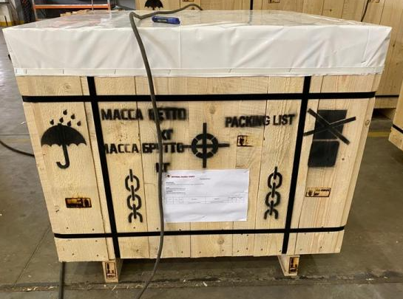
Маркировка
Под транспортной маркировкой понимается текст, условные обозначения и рисунки, которые наносятся на упаковку (тару) и информируют о получателе, отправителе и способах обращения с грузами при их транспортировке и хранении. Она производитсякраской, наклеиванием бумажных ярлыков, прикреплением бирок
Правила маркировки грузов определяются межгосударственным стандартом стран СНГ ГОСТ 14192 – 96.

Slide 8
Маркировка бывает товарная, грузовая, транспортная и специальная.
Товарная маркировка ставится предприятием-изготовителем и в ней указываются род груза и наименование предприятия.
В грузовой маркировке даются наименования пунктов отправления и назначения, а также грузоотправитель и грузополучатель. В этой маркировке может быть показана масса или объем груза.
В транспортной маркировке указываются число мест в партии груза и номер товарно-транспортного документа, по которому груз принят к перевозке.
В специальной маркировке даются особые указания по обращению с грузом при перевозке, хранении и при выполнении погрузочно-разгрузочных работ. Специальная маркировка осуществляется путем нанесения на груз условных знаков или рисунков. Грузовую и специальную маркировку ставит грузоотправитель.

Slide 9
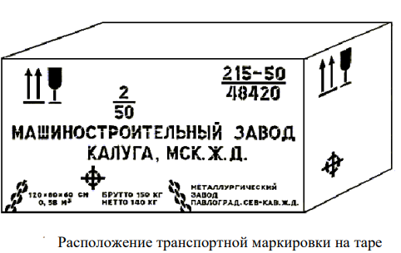
Транспортная маркировка должна содержать основные, дополнительные и информационные надписи и манипуляционные знаки.
Основные надписи должны содержать:
- полное или условное зарегистрированное в установленном порядке наименование грузополучателя;
- наименование пункта назначения с указанием, при необходимости, станции или порта перегрузки;
- количество грузовых мест в партии и порядковый номер места внутри партии (указывают дробью: в числителе – порядковый номер места в партии, в знаменателе – количество мест в партии, например, 2/5).
Количество грузовых мест и порядковый номер места следует указывать при перевозке разнородных или разносортных грузов в однотипной таре (например, разные сорта хлопка в кипах); однородных грузов в разнотипной таре; однородных грузов, когда недопустимо смешение сортов в партии; комплектов оборудования.
Дополнительные надписи должны содержать: полное или условное зарегистрированное в установленном порядке наименование грузоотправителя; наименование пункта отправления; надписи транспортных организаций.

Slide 10
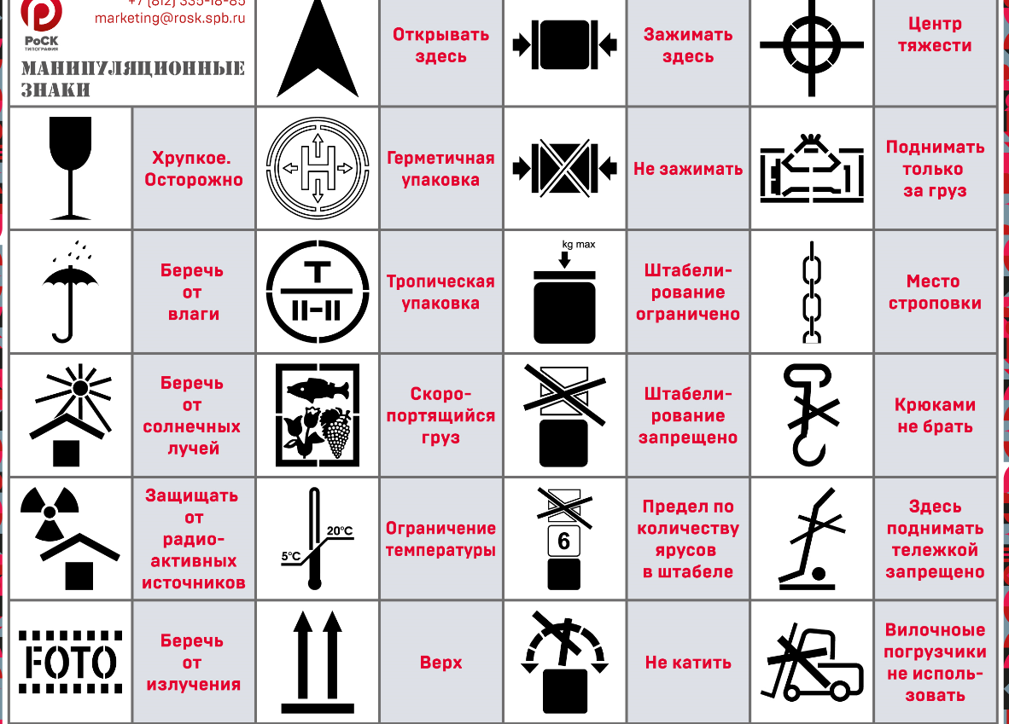
Информационные надписи должны содержать: массы брутто и нетто грузового места в килограммах. Допускается вместо массы нетто указывать количество изделий в штуках, а также не наносить массу брутто и нетто или количество изделий в штуках, если они указаны в маркировке, характеризующей упакованную продукцию; габаритные размеры грузового места в сантиметрах (длина, ширина и высота или диаметр и высота). Габаритные размеры не указывают, если ни один из габаритных размеров не превышает 1 м при транспортировании груза на открытом подвижном составе, 1,2 м – в крытом и 0,7 м при транспортировании воздушным транспортом.
Манипуляционные знаки – это изображения, указывающие на способы обращения с грузом. Наименование, изображение и назначение манипуляционных знаков должны соответствовать требованием ГОСТ Р 51474 – 99

Slide 11
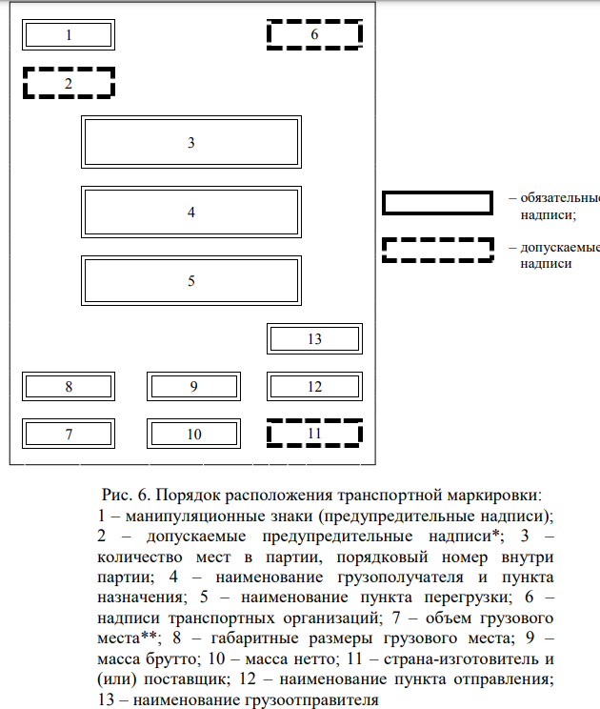
Место и способ нанесения транспортной маркировки
Транспортная маркировка (основные, дополнительные, информационные надписи и манипуляционные знаки) должна быть нанесена на бумажные, картонные, фанерные, металлические и другие ярлыки, или непосредственно на тару. Допускается на неупакованные изделия наносить маркировку непосредственно на изделие.
Основные, дополнительные и информационные надписи располагают:
на ящиках – на одной из боковых сторон. Для решетчатых ящиков и ящиков, имеющих наружные планки, должна быть обеспечена возможность размещения маркировки (прикрепление планок, закрытие просветов между дощечками и др.);
на бочках и барабанах – на одном из днищ. Допускается наносить маркировку на корпусе; на мешках – в верхней части у шва; на тюках – на одной из боковых поверхностей;
на кипах – на торцовой поверхности. Допускается наносить маркировку на боковую поверхность; на других видах тары и грузах, не упакованных в транспортную тару, – в наиболее удобных хорошо просматриваемых местах.

